Slide 1
パワポ100%動画教材
オンライン教育どうしよう
パワポだけで動画教材を作ってみよう(概要)
このビデオもPowerPointだけで作成しています

Slide 2
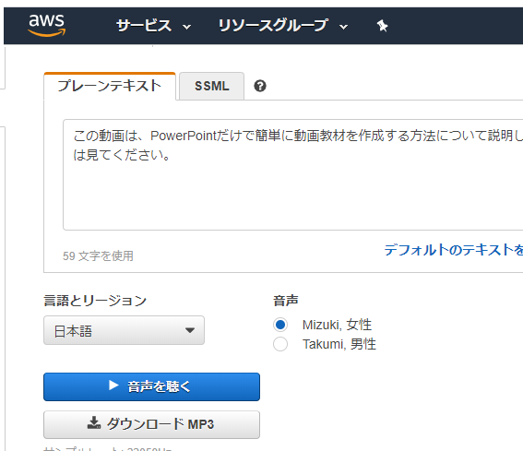
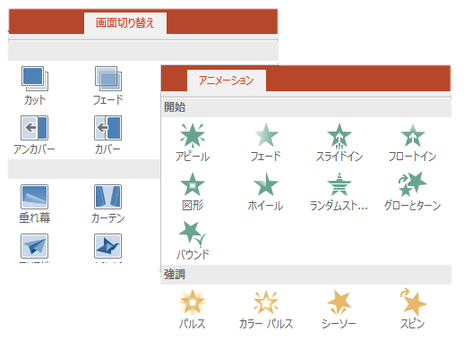
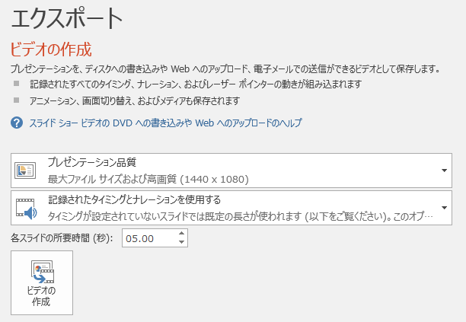
パワポだけで動画教材ができる背景
実用的で
安価・無料の
音声合成機能
パワポの充実した 画面切り替えと アニメーションの機能
合格
利用可能な
安価・無料の
イラスト素材
パワポの簡単な
ビデオ作成機能

Slide 3
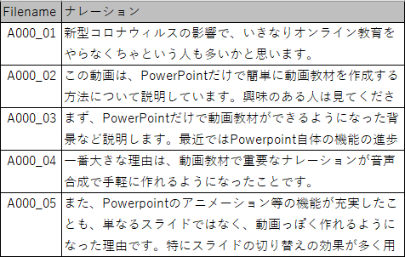
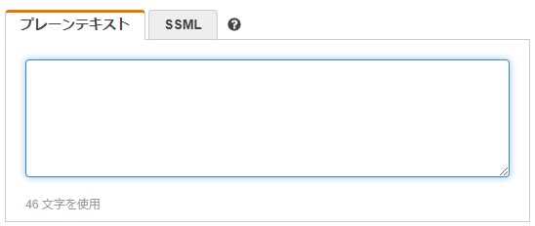
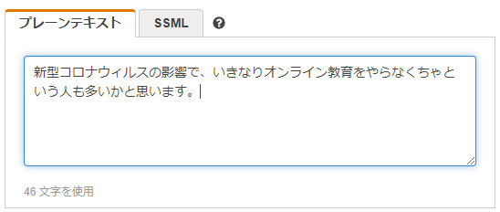
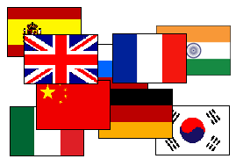
実用的で安価・無料の音声合成機能
MizukiとTakumiのイメージ

Slide 4
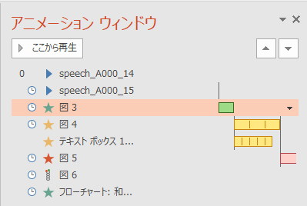
充実した画面切り替えとアニメーションの機能
開始効果
強調効果
終了効果
軌道効果

Slide 5
利用可能な安価・無料のイラスト素材

Slide 6
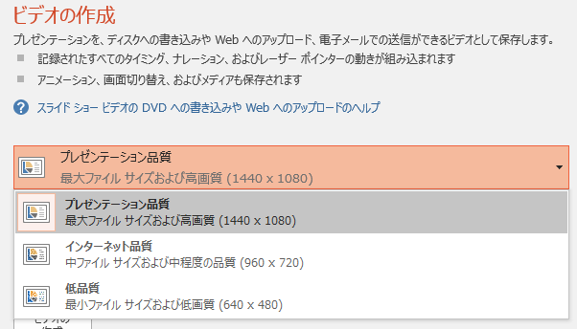
パワポの簡単なビデオ作成機能
スマホでもOK

Slide 7
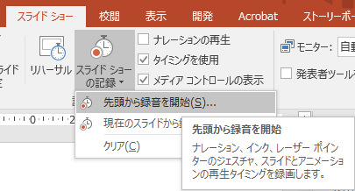
どこから始めますか?
+録音スタイル
+音声合成スタイル

Slide 8
おまけ: 教材パッケージ
1ユニット(45～50分程度の授業相当)
5分程度の教材ビデオ x 2～3本
教科書 (ページ指定)
PDF資料
教科書 (ページ指定)
PDF資料
ワークシート又は
実習指示書
Web小テスト

Slide 9
概要説明は終わり
高校 情報科 教材 | 検索
高校「情報科」の教材・指導案作ってみました。
http://beyondbb.jp/
このサイトにパワポ動画教材作成の Tips(テクニック)集やこのビデオの元に なったパワポファイルなど置いてあります。

Slide 10
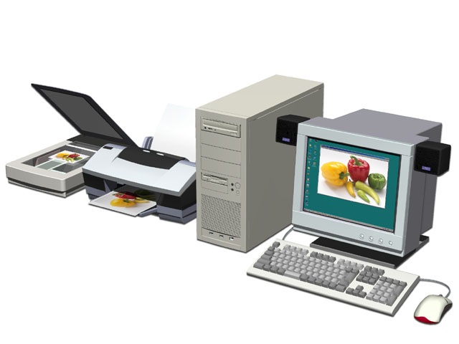
パワポ100%動画作ってみてね
高校 情報科 教材 | 検索
高校「情報科」の教材・指導案作ってみました。
http://beyondbb.jp/
Go.Ota

